Slide 1
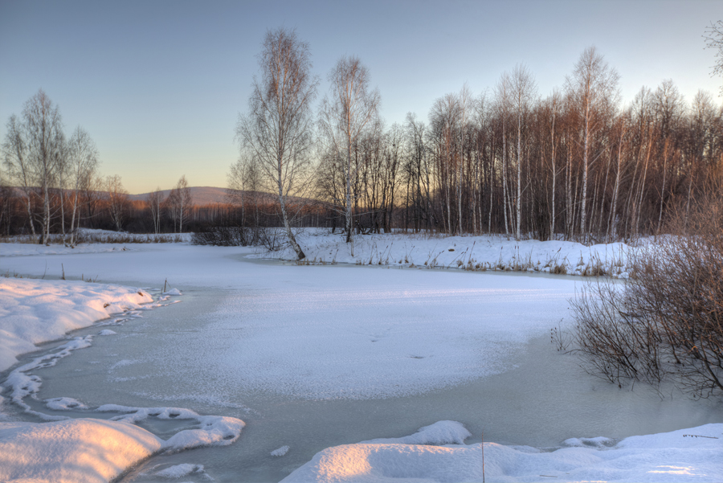
ДЕПАРТАМЕНТ ПО ДЕЛАМ ГРАЖДАНСКОЙ ОБОРОНЫ, ЧРЕЗВЫЧАЙНЫМ СИТУАЦИЯМ И ПОЖАРНОЙ БЕЗОПАСНОСТИ ГОРОДА МОСКВЫ
ГОСУДАРСТВЕННОЕ КАЗЁННОЕ УЧРЕЖДЕНИЕ ГОРОДА МОСКВЫ
«МОСКОВСКАЯ ГОРОДСКАЯ ПОИСКОВО-СПАСАТЕЛЬНАЯ СЛУЖБА НА ВОДНЫХ ОБЪЕКТАХ»
П Р А В И Л А
БЕЗОПАСНОГО ПОВЕДЕНИЯ
НА ВОДЕ В ЗИМНИЙ ПЕРИОД
Москва 2020

Slide 2
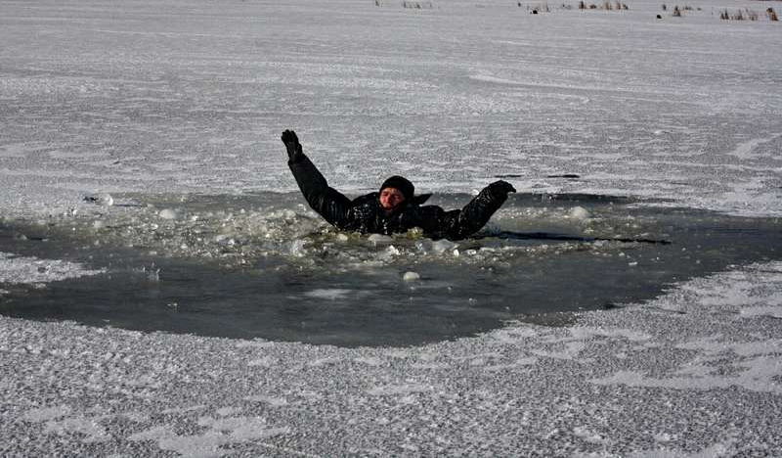
ДЕПАРТАМЕНТ ПО ДЕЛАМ ГРАЖДАНСКОЙ ОБОРОНЫ, ЧРЕЗВЫЧАЙНЫМ СИТУАЦИЯМ И ПОЖАРНОЙ БЕЗОПАСНОСТИ ГОРОДА МОСКВЫ
ГОСУДАРСТВЕННОЕ КАЗЁННОЕ УЧРЕЖДЕНИЕ ГОРОДА МОСКВЫ
«МОСКОВСКАЯ ГОРОДСКАЯ ПОИСКОВО-СПАСАТЕЛЬНАЯ СЛУЖБА НА ВОДНЫХ ОБЪЕКТАХ»
ВЫХОДИТЬ НА ЛЁД СМЕРТЕЛЬНО ОПАСНО!
ВЫХОДИТЬ НА ЛЁД СМЕРТЕЛЬНО ОПАСНО!
Лёд под действием вашего веса проваливается и вы можете неожиданно оказаться в воде

Slide 3
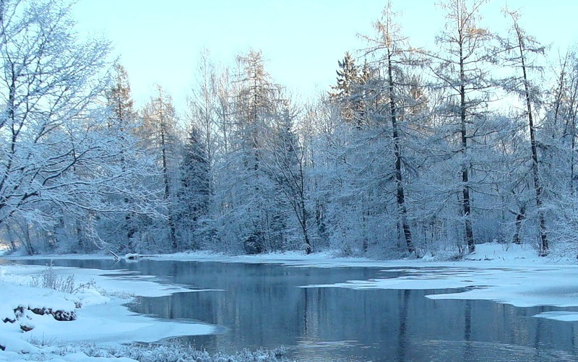
ДЕПАРТАМЕНТ ПО ДЕЛАМ ГРАЖДАНСКОЙ ОБОРОНЫ, ЧРЕЗВЫЧАЙНЫМ СИТУАЦИЯМ И ПОЖАРНОЙ БЕЗОПАСНОСТИ ГОРОДА МОСКВЫ
ГОСУДАРСТВЕННОЕ КАЗЁННОЕ УЧРЕЖДЕНИЕ ГОРОДА МОСКВЫ
«МОСКОВСКАЯ ГОРОДСКАЯ ПОИСКОВО-СПАСАТЕЛЬНАЯ СЛУЖБА НА ВОДНЫХ ОБЪЕКТАХ»
Безопасная толщина льда
для перехода водоёма по льду:
Для одиноких пешеходов
10 - 12 см
Для группы людей
15 - 20 см
Для устройства катков и катания на санках
25 см
Особую осторожность нужно проявлять,
когда лёд покроется толстым слоем снега.

Slide 4
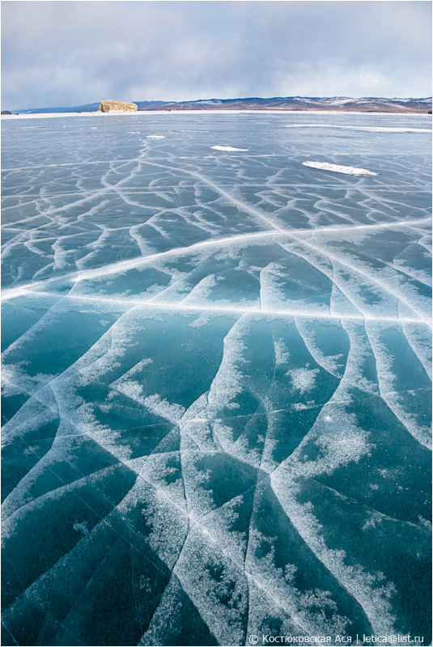
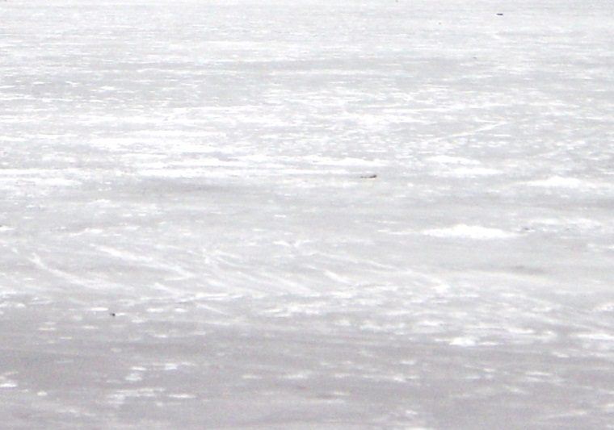
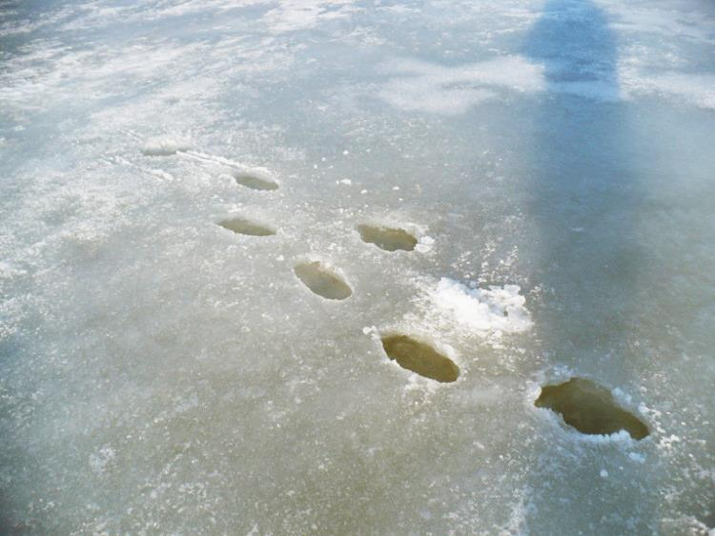
ДЕПАРТАМЕНТ ПО ДЕЛАМ ГРАЖДАНСКОЙ ОБОРОНЫ, ЧРЕЗВЫЧАЙНЫМ СИТУАЦИЯМ И ПОЖАРНОЙ БЕЗОПАСНОСТИ ГОРОДА МОСКВЫ
ГОСУДАРСТВЕННОЕ КАЗЁННОЕ УЧРЕЖДЕНИЕ ГОРОДА МОСКВЫ
«МОСКОВСКАЯ ГОРОДСКАЯ ПОИСКОВО-СПАСАТЕЛЬНАЯ СЛУЖБА НА ВОДНЫХ ОБЪЕКТАХ»
Прочность льда
можно определить визуально:
Лёд голубого цвета – прочный
Лёд белого цвета -
прочность в 2 раза меньше
Лёд серый, матово-белый
или с желтоватым оттенком – ОПАСЕН

Slide 5
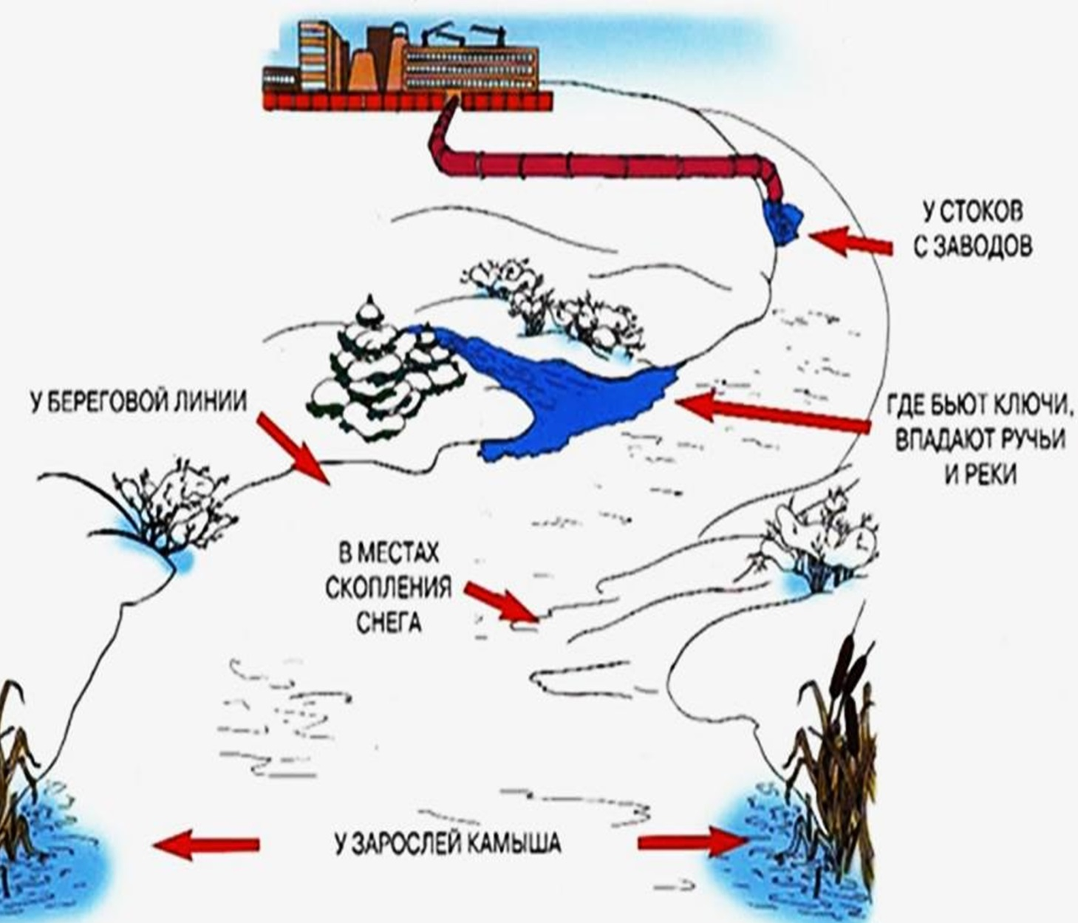
ДЕПАРТАМЕНТ ПО ДЕЛАМ ГРАЖДАНСКОЙ ОБОРОНЫ, ЧРЕЗВЫЧАЙНЫМ СИТУАЦИЯМ И ПОЖАРНОЙ БЕЗОПАСНОСТИ ГОРОДА МОСКВЫ
ГОСУДАРСТВЕННОЕ КАЗЁННОЕ УЧРЕЖДЕНИЕ ГОРОДА МОСКВЫ
«МОСКОВСКАЯ ГОРОДСКАЯ ПОИСКОВО-СПАСАТЕЛЬНАЯ СЛУЖБА НА ВОДНЫХ ОБЪЕКТАХ»
Опасность представляют:
места скопления снега на льду;
чистые прогалины на снежном покрове;
темные пятна на льду;
места с вмерзшими в лёд камышами, водорослями и др. предметами.

Slide 6
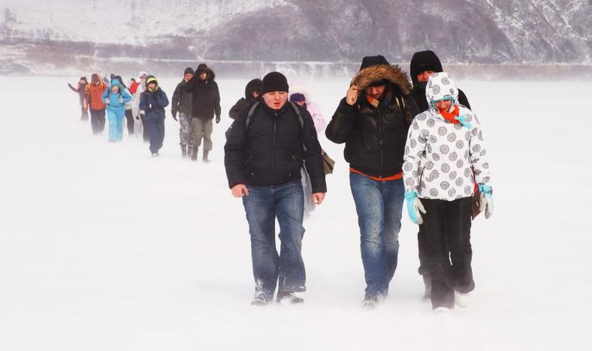
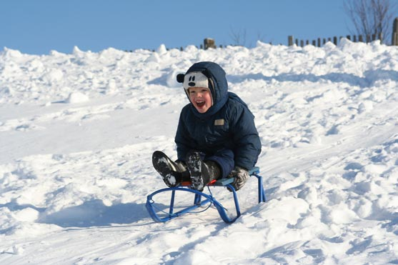
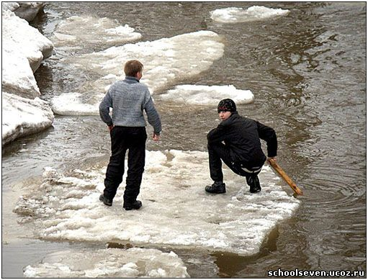
ДЕПАРТАМЕНТ ПО ДЕЛАМ ГРАЖДАНСКОЙ ОБОРОНЫ, ЧРЕЗВЫЧАЙНЫМ СИТУАЦИЯМ И ПОЖАРНОЙ БЕЗОПАСНОСТИ ГОРОДА МОСКВЫ
ГОСУДАРСТВЕННОЕ КАЗЁННОЕ УЧРЕЖДЕНИЕ ГОРОДА МОСКВЫ
«МОСКОВСКАЯ ГОРОДСКАЯ ПОИСКОВО-СПАСАТЕЛЬНАЯ СЛУЖБА НА ВОДНЫХ ОБЪЕКТАХ»
Не собирайтесь в одном месте на льду в большом количестве.
При переходе по льду, следуйте друг за другом на расстоянии 5-6 метров.
Опасно кататься на лыжах и санках по склону берега водоёма с выездом на лёд!
Не катайтесь на плавающих льдинах.

Slide 7
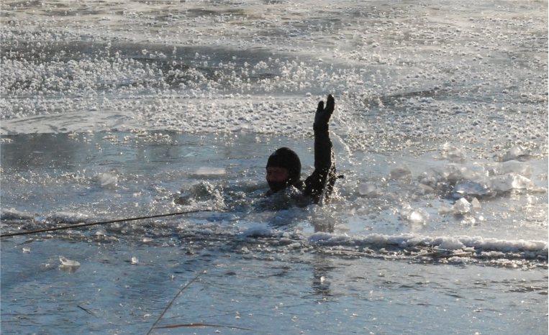
ДЕПАРТАМЕНТ ПО ДЕЛАМ ГРАЖДАНСКОЙ ОБОРОНЫ, ЧРЕЗВЫЧАЙНЫМ СИТУАЦИЯМ И ПОЖАРНОЙ БЕЗОПАСНОСТИ ГОРОДА МОСКВЫ
ГОСУДАРСТВЕННОЕ КАЗЁННОЕ УЧРЕЖДЕНИЕ ГОРОДА МОСКВЫ
«МОСКОВСКАЯ ГОРОДСКАЯ ПОИСКОВО-СПАСАТЕЛЬНАЯ СЛУЖБА НА ВОДНЫХ ОБЪЕКТАХ»
Если вы провалились,
что делать?
Главное, не терять самообладание!
Не паникуйте, не делайте резких движений, старайтесь дышать ровно, постоянно зовите на помощь окружающих.

Slide 8
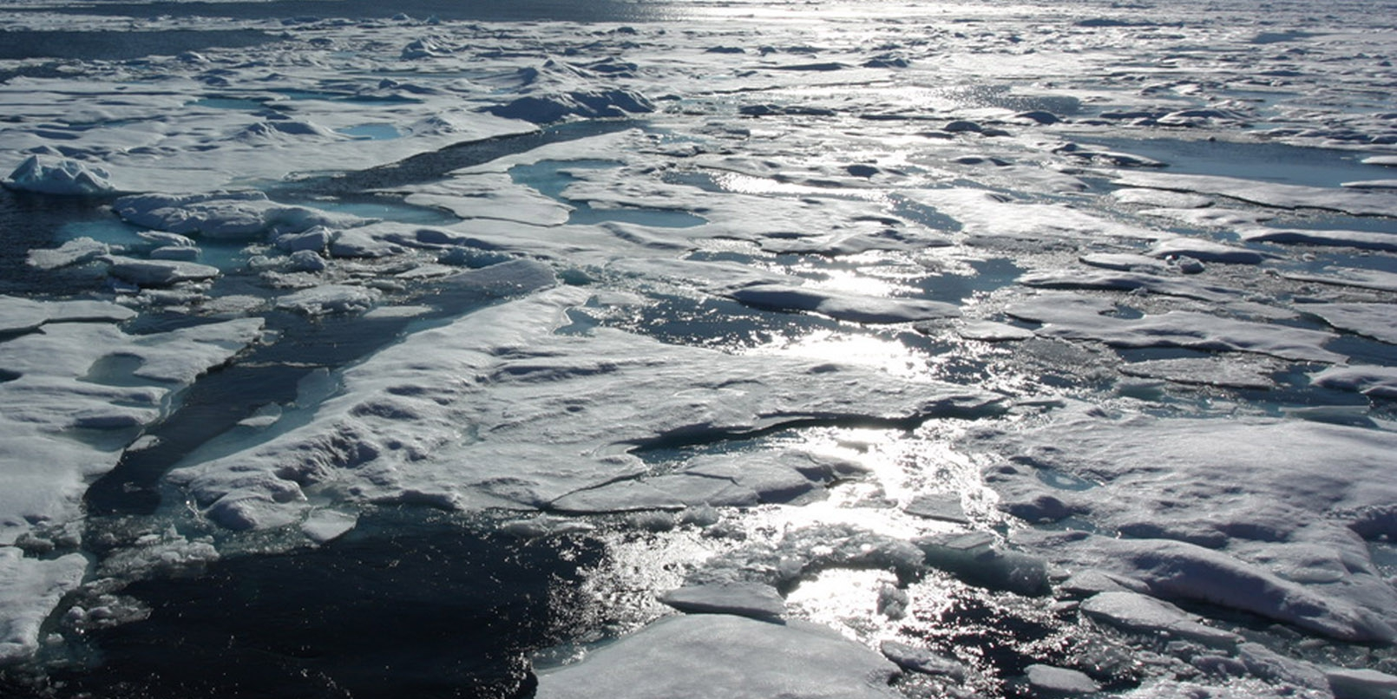
ДЕПАРТАМЕНТ ПО ДЕЛАМ ГРАЖДАНСКОЙ ОБОРОНЫ, ЧРЕЗВЫЧАЙНЫМ СИТУАЦИЯМ И ПОЖАРНОЙ БЕЗОПАСНОСТИ ГОРОДА МОСКВЫ
ГОСУДАРСТВЕННОЕ КАЗЁННОЕ УЧРЕЖДЕНИЕ ГОРОДА МОСКВЫ
«МОСКОВСКАЯ ГОРОДСКАЯ ПОИСКОВО-СПАСАТЕЛЬНАЯ СЛУЖБА НА ВОДНЫХ ОБЪЕКТАХ»
Широко раскиньте руки.
Обопритесь о край полыньи.
Медленно наползайте на край льда грудью, поочередно вытаскивая на поверхность ноги.

Slide 9
ДЕПАРТАМЕНТ ПО ДЕЛАМ ГРАЖДАНСКОЙ ОБОРОНЫ, ЧРЕЗВЫЧАЙНЫМ СИТУАЦИЯМ И ПОЖАРНОЙ БЕЗОПАСНОСТИ ГОРОДА МОСКВЫ
ГОСУДАРСТВЕННОЕ КАЗЁННОЕ УЧРЕЖДЕНИЕ ГОРОДА МОСКВЫ
«МОСКОВСКАЯ ГОРОДСКАЯ ПОИСКОВО-СПАСАТЕЛЬНАЯ СЛУЖБА НА ВОДНЫХ ОБЪЕКТАХ»
Выбравшись из промоины
не вставайте на ноги и даже на колени, не бегите, а осторожно откатитесь и ползите до самого берега.
Выбирайтесь в ту сторону, откуда пришли,
так как там проверенный лёд.

Slide 10
ДЕПАРТАМЕНТ ПО ДЕЛАМ ГРАЖДАНСКОЙ ОБОРОНЫ, ЧРЕЗВЫЧАЙНЫМ СИТУАЦИЯМ И ПОЖАРНОЙ БЕЗОПАСНОСТИ ГОРОДА МОСКВЫ
ГОСУДАРСТВЕННОЕ КАЗЁННОЕ УЧРЕЖДЕНИЕ ГОРОДА МОСКВЫ
«МОСКОВСКАЯ ГОРОДСКАЯ ПОИСКОВО-СПАСАТЕЛЬНАЯ СЛУЖБА НА ВОДНЫХ ОБЪЕКТАХ»
Телефоны служб экстренной помощи:
101, 112,
8(495) 637-22-22

